Slide 1
Audit de Securitate: Protejând Afacerile împotriva Riscurilor
Descoperă și protejează-ți afacerea cu serviciile noastre de Audit de Securitate
Igor PAIU,
Expert în securitate; director al companiei SecurAudit, care prestează servicii în premieră în Moldova a auditului în securitate.

Slide 2
Audit de Securitate: Protejând Afacerile împotriva Riscurilor
Bun venit! Astăzi, explorăm modul în care auditul de securitate devine stalpul fundamental pentru protejarea afacerilor într-un peisaj economic în continuă schimbare.
Cerințe ale mediului de afaceri:
- Identificarea și gestionarea riscurilor financiare;
- Protejarea datelor și informațiilor sensibile;
- Protejarea bunurilor materiale;
- Asigurarea continuității operațiunilor în fața amenințărilor;
- Respectarea reglementărilor și standardelor de securitate în mediul de afaceri.

Slide 3
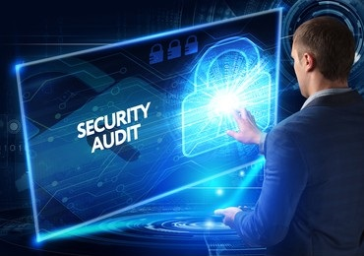
Definirea conceptului de audit de securitate
De către Corporația ”International SOS” (pionier și lider în managementul riscului internațional pentru sănătate și securitate la scară globală) în noiembrie 2023 a fost efectuat un sondaj între 675 respondenți de securitate din 82 de țări din lume ce ține de riscurile în securitate și sănătate pentru anul 2023 și prognozele pentru 2024. Statistica acestui sondaj (78% din respondenți) a demonstrat că în 2024 se așteaptă o tendință de creștere a vulnerabilităților în mediul de afaceri cu 40% ce ține de securitate.
Cifre relevante privind creșterea riscurilor în mediul de afaceri global și beneficiile implementării unui audit de securitate.
Descoperiți cum un audit de securitate bine pus la punct poate consolida poziția afacerii dumneavoastră. Să începem!

Slide 4
Ce înseamnă Audit de Securitate?
Audit de Securitate include:
- Analiza Detaliată: "Examinarea aprofundată a tuturor aspectelor de securitate, de la infrastructura fizică la politici și proceduri."
- Evaluare a Vulnerabilităților: "Identificarea punctelor slabe care ar putea expune afacerea la riscuri și amenințări."
- Analiza Datelor: "Examinarea atentă a informațiilor pentru a identifica potențiale riscuri și soluții personalizate."
Scopul acestui audit
este să identifice vulnerabilitățile și să ofere soluții pentru a le corecta, asigurând un mediu sigur și protejat împotriva amenințărilor. Acest audit depășește o simplă verificare a măsurilor de securitate și abordează multiple domenii, cum ar fi: securitatea fizică, securitatea cibernetică, securitatea economică, securitatea resurselor umane, managementul riscurilor și conformitatea cu reglementările.
Auditul de securitate este cheia pentru înțelegerea detaliată a riscurilor și asigurarea unui mediu sigur și protejat pentru afacerea dumneavoastră.

Slide 5
De ce să investiți în Auditul de Securitate?
Beneficiile Auditului de Securitate:
1. Protecția Activelor: "Auditul identifică și minimizează riscurile, protejând echipamentele, datele și proprietatea intelectuală."
2. Prevenirea Incidentelor: "Contribuie la prevenirea atacurilor cibernetice, furturilor și accesului neautorizat, asigurând siguranța operațiunilor."
3. Conformitate Legală: "Asigură respectarea reglementărilor și standardelor legale în domeniul securității, evitând amenzi și probleme juridice."
4. Evaluarea Eficienței: "Evaluează și îmbunătățește politicile și procedurile de securitate existente, asigurând o protecție constantă."
5. Protecția Datelor: "Identifică și protejează datele sensibile, prevenind pierderile și potențialele daune reputaționale."
Descoperiți cum auditul de securitate poate fi un motor pentru creșterea și succesul afacerii dumneavoastră.
Să explorăm împreună!

Slide 6
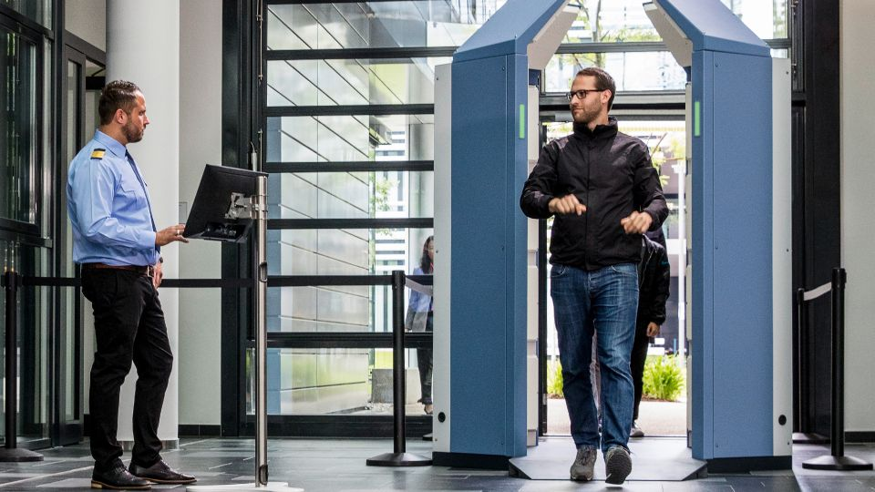
5 argumente în favoarea comandării auditului de securitate pentru antreprenori
Auditul de securitate este pilonul robust al afacerii tale, echivalentul unei asigurări depline. Garantează protecție, menține afacerea în conformitate cu cele mai exigente standarde și îți conferă liniștea necesară pentru a-ți concentra întreaga energie asupra evoluției și prosperității business-ului tău:
Protejarea Afacerii Tale:
Imaginează-ți un gardian devotat care păzește neîncetat afacerea ta. Comandarea unui audit de securitate este exact acest lucru. Acest proces dezvăluie vulnerabilitățile, permițându-ți să iei măsuri imediate pentru a-ți asigura că datele prețioase și operațiunile esențiale sunt într-un adăpost impenetrabil.

Slide 7
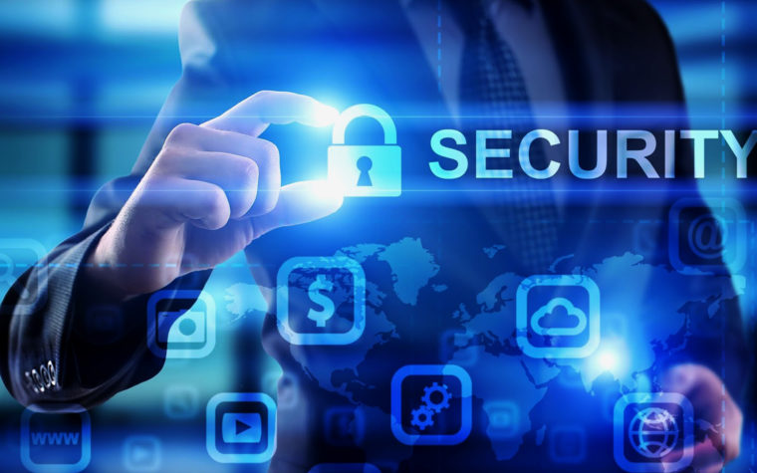
5 argumente în favoarea comandării auditului de securitate pentru antreprenori
2. Prevenirea pierderilor financiare:
Prin identificarea și abordarea potențialelor amenințări într-un stadiu incipient, poți evita pierderile financiare semnificative. Un audit de securitate te ajută să-ți protejezi investițiile și să reduci riscul de fraude sau atacuri cibernetice.
3. Încrederea Partenerilor și a Clienților:
Demonstrează partenerilor și clienților că îți pui încrederea în securitate prin comandarea unui audit. Acest lucru nu doar consolidează relațiile, ci și sporește încrederea în afacerea ta, făcându-i pe toți să se simtă mai în siguranță în colaborarea cu tine.

Slide 8
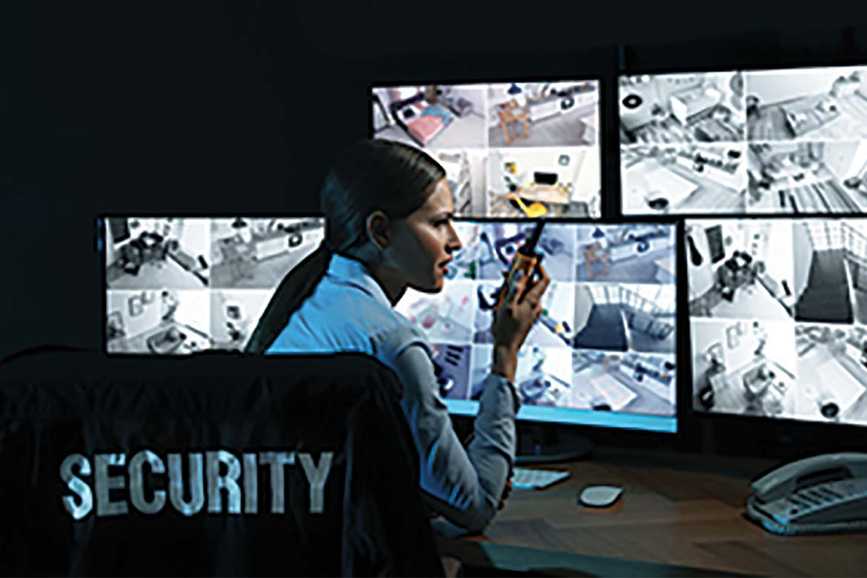
5 argumente în favoarea comandării auditului de securitate pentru antreprenori
4. Conformitatea cu Reglementările:
Cu tot mai multe regulamente și legi referitoare la securitatea datelor, un audit te ajută să te asiguri că afacerea ta respectă normele în vigoare. Evitând neregulile, poți preveni amenzi și consecințe legale.
5. Adaptare la Schimbări Tehnologice:
Tehnologia evoluează rapid, iar un audit de securitate te ajută să fii într-un pas cu aceste schimbări. Identificând noile amenințări cibernetice sau metodele de atac, poți implementa soluții tehnologice avansate și să-ți menții afacerea în pas cu vremurile.

Slide 9
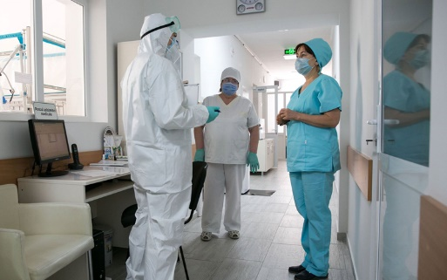
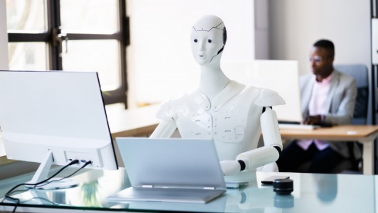
Cine Beneficiază de Auditul de Securitate?
Potențialii clienți ai unui audit de securitate pot proveni dintr-o varietate de industrii și domenii, în funcție de nevoile specifice ale fiecăruia. Iată câteva exemple concrete de potențiali clienți pentru auditul de securitate, acoperind diverse aspecte ale securității:
Companii Financiare:
Bănci, instituții financiare și societăți de investiții care gestionează informații financiare sensibile și tranzacții.
Instituții de Sănătate:
Spitale, clinici și alte organizații de sănătate care manipulează date medicale confidențiale și informații privind pacienții.
Companii Tehnologice:
Firme de software, dezvoltatori IT și companii de tehnologie care gestionează date sensibile și cod sursă.

Slide 10
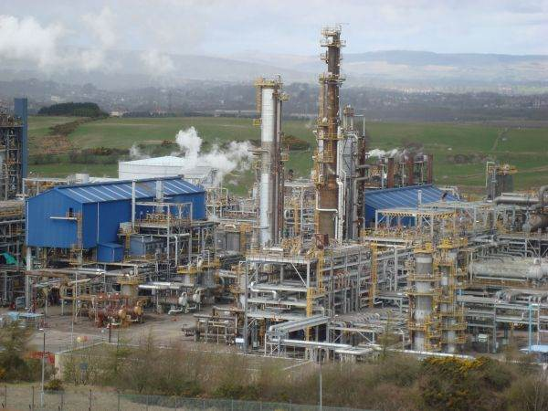
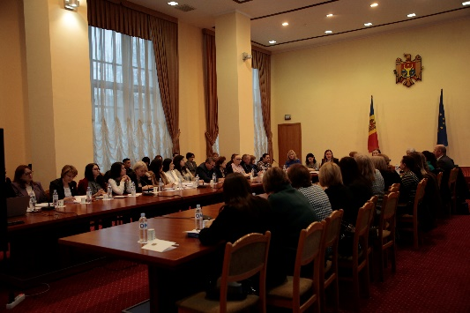
Cine Beneficiază de Auditul de Securitate?
Industrie Manufacturieră:
Fabrici, uzine și facilități de producție care trebuie să asigure securitatea atât pentru datele operaționale, cât și pentru echipamentele fizice.
Companii de Logistică și Transport:
Firme de transport, operatori de logistică și companii aeriene care gestionează informații despre mărfuri și programe de transport.
Instituții Educaționale:
Școli, colegii și universități care trebuie să protejeze datele studenților și informațiile instituționale.
Guverne și Organizații Publice:
Organizații guvernamentale care gestionează date sensibile privind cetățenii și informații operaționale.

Slide 11
Cine beneficiază de Auditul de Securitate?
Industria Energetică și Utilități:
Companii din domeniul energiei și utilităților care au infrastructuri critice și trebuie să asigure securitatea acestora.
Retail și Comerț Electronic:
Magazine, lanțuri de comerț și platforme de comerț electronic care gestionează informații despre clienți și tranzacții.
Producători de Produse de Consum:
Companii care produc bunuri de consum, cum ar fi electrocasnice sau produse electronice, și trebuie să asigure securitatea produselor lor.
Oricine vizează protejarea activelor și menținerea unui mediu sigur poate beneficia de serviciile noastre de audit.

Slide 12
În ce constă auditul de securitate?
Determinarea situației reale a funcționării sistemului de securitate al entității.
Se efectuează prin inspectarea obiectivelor entității, intervievarea angajaților clientului, completarea chestionarelor, analiza documentației organizatorice, administrative și tehnice furnizate, utilizarea instrumentelor specializate, colectarea de informații de la reprezentanții agențiilor de drept cu privire la activitățile entității și ale personalului, efectuarea de inspecții inopinate ale obiectivelor entității și încercări deliberate de pătrundere ilegală pe teritoriul obiectivelor întreprinderii (coordonată preventiv cu clientul), precum și alte acțiuni care ar ajuta la determinarea gradului de protecție a bunurilor materiale ale entității.

Slide 13
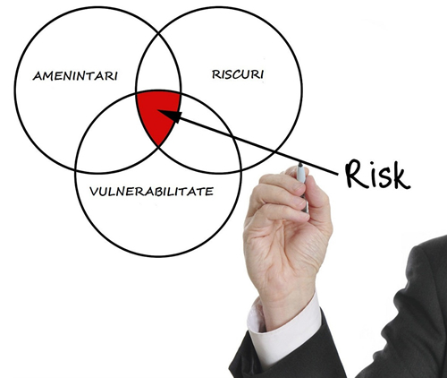
În ce constă auditul de securitate?
2. Evaluarea Politicilor și Procedurilor de Securitate:
Procesul de analiză și evaluare a regulilor, ghidurilor și procedurilor implementate într-o entitate pentru a asigura securitatea informațiilor, a resurselor sau a activelor. Acest proces are scopul de a identifica eventualele vulnerabilități, de a evalua eficiența politicilor existente și de a recomanda îmbunătățiri pentru a întări securitatea în ansamblu.
3. Analiza Riscurilor Multilaterale:
Este un proces detaliat și exhaustiv de evaluare a tuturor potențialelor riscuri și amenințări care pot afecta o entitate sau un sistem. În cadrul acestei analize, se examinează variabile multiple, cum ar fi riscurile de securitate cibernetică, riscurile operaționale, riscurile financiare și altele, pentru a identifica vulnerabilități și a dezvolta strategii eficiente de prevenire și gestionare a acestora. Este o abordare cuprinzătoare și strategică pentru asigurarea securității într-un mediu complex.

Slide 14
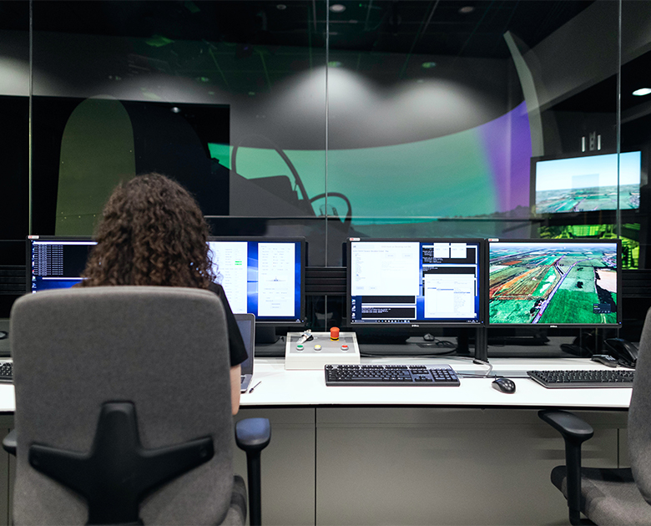
În ce constă auditul de securitate?
4. Verificarea Conformității:
Verificarea dacă organizația respectă toate reglementările, normele și legile de securitate care se aplică în domeniul respectiv, inclusiv cele legate de securitatea datelor și de confidențialitate.
5. Testarea Tehnologică Avansată:
Evaluarea detaliată a tuturor sistemelor și tehnologiilor de securitate, inclusiv teste de penetrare, analiza vulnerabilităților și evaluarea eficacității instrumentelor de securitate.

Slide 15
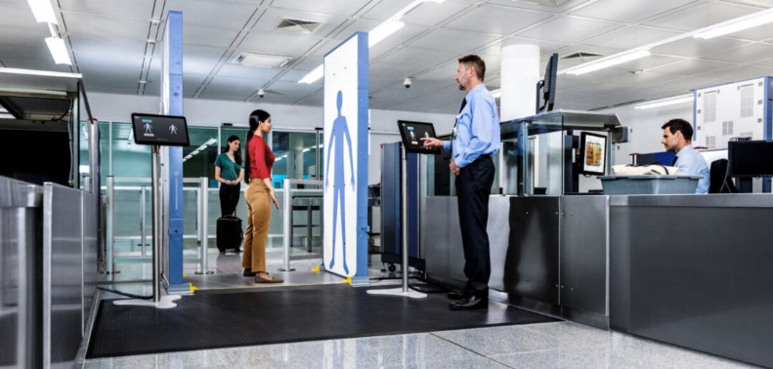
În ce constă auditul de securitate?
6. Evaluarea Securității Fizice:
Verificarea securității fizice a clădirilor, instalațiilor și facilităților entității, inclusiv controlul accesului, supravegherea video și protecția împotriva intruziunilor (acces neautorizat sau introducere ilegală într-o funcție). La aprobarea clientului, se poate de organizat și efectuat simularea accesului neautorizat pe teritoriul entității, sustragerea bunurilor entități, etc.

Slide 16
În ce constă auditul de securitate?
7. Analiza și evaluarea securității economice:
Analiza situației financiare și economice a entității, inclusiv evaluarea stării financiare, solvabilității și lichidității, evaluarea riscurilor economice și financiare la care este expusă entitatea, inclusiv riscurile legate de fluctuațiile piețelor, schimbări legislative sau fiscale, și riscurile legate de concurență, analiza relațiilor cu partenerii comerciali, furnizorii și clienții entității și evaluarea impactului acestor relații asupra securității economice, identificarea punctelor slabe sau vulnerabilităților în ceea ce privește securitatea economică și propunerea de măsuri pentru îmbunătățirea acesteia.

Slide 17
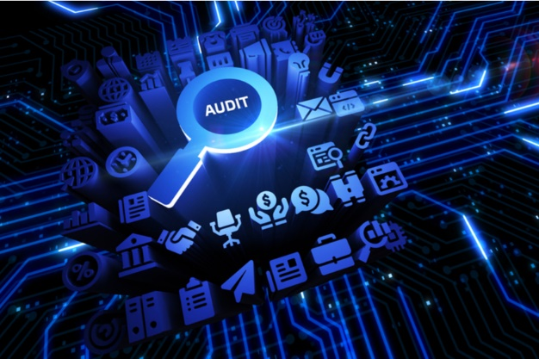
În ce constă auditul de securitate?
8. Evaluare Securității Cibernetice:
Evaluarea riscurilor și activelor, elaborarea politici și proceduri de securitate cibernetică, formarea și conștientizarea angajaților cu privire la aspectele de securitate cibernetică, inclusiv identificarea și evitarea atacurilor de phishing, ransomwore, malware, gestionarea parolelor și protejarea datelor, simulări de phishing, controlul accesului în sistem, backup și recuperare a datelor, verificarea protecției împotriva malware și a atacurilor și amenințărilor cibernetice, inclusiv determinarea nivelului de pregătire și aplicare a cunoștințelor și deprinderilor a angajaților în domeniul respectării cerințelor securității cibernetice, etc.

Slide 18
În ce constă auditul de securitate?
9. Auditarea Resurselor Umane:
- Studiul personalului (structura, numărul, dinamica modificărilor calitative, motivele concedierilor, etc.)
- Studiul documentelor reglementatoare (fișele posturilor, regulamentele, contractul colectiv de muncă, ordinele, etc.)
- Cercetarea proceselor de afaceri privind gestionarea personalului (procedura de verificare și evaluare a candidaților pentru pozițiile vacante; mecanismul de selecție a candidaților pentru pozițiile de conducere din rândul managerilor existenți; verificarea autenticității datelor personale; analiza amenințărilor interne legate de personal; studierea loialității personalului, identificarea angajaților demotivați și a liderilor dăunători)
- Testarea psihologică (aptitudini profesionale; satisfacție și motivație)
- Identificarea și evaluarea direcțiilor prioritare de activitate în gestionarea resurselor umane.

Slide 19
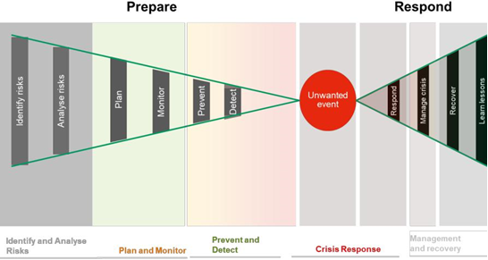
În ce constă auditul de securitate?
10. Analiza rezilienței în afaceri:
- Reziliența afacerii reprezintă procesele multifuncționale ale unei afaceri menite să planifice, să răspundă și să recupereze din evenimente nedorite care pot afecta semnificativ angajații și comunitățile în care operează întreprinderea, mediul, activele și operațiunile entității, precum și reputația și/sau obiectivele de afaceri a entității, prin răspuns de urgență integrat, managementul crizelor și continuitatea afacerii la punctul de manifestare a riscului.
- Aceasta se realizează printr-o pregătire integrată, bazată pe riscuri – înainte, în timpul și după un eveniment nedorit. Se efectuează activitățile de pregătire până la evenimentul nedorit (se identifică și se analizează riscurile; se planifică și se monitorizează; se previne și se detectează), apoi se organzează răspuns la criză care prevede: gestionarea crizei, recuperarea la situația normală de activitate a afacerii, învățarea lecțiilor din cele întreprinse.
- Identificarea și specificarea tuturor riscurilor posibile care ar putea dăuna afacerea.
- Elaborarea unui program de reziliență în afaceri cu calculele necesare pentru a remedia consecințele acestora.

Slide 20
În ce constă auditul de securitate?
10. Revizuirea Politicilor de Management al Incidentelor:
Analiza politicilor și procedurilor de gestionare a incidentelor pentru a asigura o reacție eficientă la incidentele de securitate.
11. Evaluarea Continuității Afacerilor:
Verificarea planurilor și procedurilor de continuitate a afacerilor pentru a asigura recuperarea rapidă în caz de incidente majore.

Slide 21
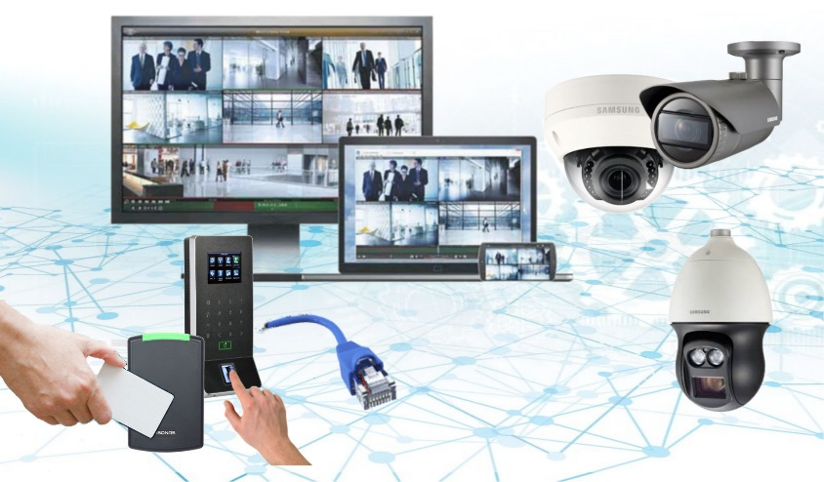
În ce constă auditul de securitate?
12. Optimizarea sistemului de securitate:
În vederea reducerii costurilor si sporirii eficientei sistemului de securitate actual, se efectuiază alegerea și aplicarea soluției economice optime dintre mai multe posibile, care permite determinarea celei mai bune soluții pentru rezolvarea unei anumite probleme din domeniul securității.

Slide 22
Documentul final și anexe
La finele auditului de securitate se întocmește și se prezintă clientului RAPORTUL AUDITULUI.
Raportul nostru cuprinzător este cheia pentru a vă asigura că afacerea dvs. este în mâini sigure.
Elemente de Conținut:
Raportul Auditului: Un rezumat detaliat al tuturor constatărilor și recomandărilor.
Anexe Valorase: Detalii suplimentare și exemple concrete de practici recomandate.
Ghid de Implementare: Sfaturi practice pentru punerea în aplicare a măsurilor de securitate propuse.
În documentul final, veți găsi un ghid pas cu pas pentru implementarea recomandărilor noastre. Anexele conțin exemple practice care vă vor îndruma în punerea în aplicare a măsurilor de securitate. Acest raport este mai mult decât un document - este harta dvs. pentru un viitor sigur."

Slide 23
Analiza în organizarea protecției personale a liderilor entității
Analiza privind organizarea protecției personale a liderilor entității este un aspect crucial, având în vedere potențialele amenințări la adresa vieții, sănătății acestora. Amenințările de acest gen ar putea compromite activitatea de prosperare a entității. Auditul de securitate în această sferă implică:
- Colectarea, procesarea, sistematizarea și analizarea informațiilor privind amenințările potențiale la adresa liderilor entității și a mediului lor.
- Monitorizarea schimbărilor din proximitatea locurilor permanente de ședere ale liderilor.
- Supravegherea modificărilor în ceea ce privește rutele de deplasare, cu verificarea securității locurilor temporare de sosire ale persoanelor protejate.
- Dezvoltarea conceptelor și recomandărilor pentru asigurarea securității personale.
- Verificarea securității locurilor permanente de ședere ale persoanelor protejate.
- Verificarea securității rutelor folosite.
- Furnizarea de recomandări privind organizarea și implementarea măsurilor de protecție personală.

Slide 24
Sinteza informațiilor prezentate
Auditul nostru de securitate aduce lumină asupra vulnerabilităților și oferă soluții pentru un mediu mai sigur și protejat
Puncte Cheie:
Identificarea Riscurilor: Am dezvăluit amenințări potențiale pentru afacerea dvs.
Soluții Personalizate: Propunem măsuri specifice pentru fiecare entitate.
Protecția Resurselor: Asigurăm securitatea atât a activelor financiare, cât și a capitalului uman.

Slide 25
Vă mulțumim pentru atenție!
Între timp, ne puteți cunoaște mai bine - urmați linkuL de mai jos către rețelele noastre sociale:
https://www.facebook.com/profile.php?id=61550580580014
Ai luat o decizie grozavă - viața ta se va schimba în curând foarte radical!
📞Contactați-ne astăzi și lăsați-ne să vă ajutăm să vă simțiți în siguranță!
+373 68505053
Cu grijă, echipă de experți în securitate de la
SECURUDIT!

